Slide 1
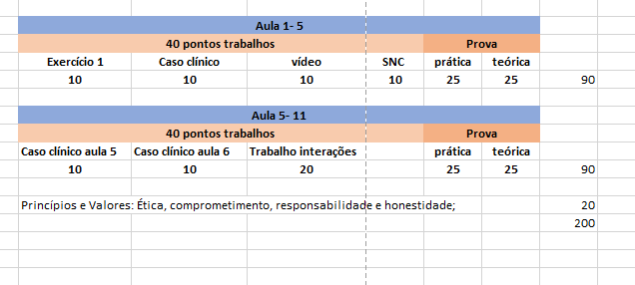
Prova prática:
Será um caso de interação medicamentosa
Próximas aulas:
07/12 (terça): Apresentção trabalho de interações e Aula de Hormônios (não cai na prova)
10/12 (sexta): antibióticos, antifúngicos e antivirais
14/12 (terça): Prova
17/12 (sexta): Aula de antineoplásicos e revisão prova
A nota não está
no Unimestre

Slide 2
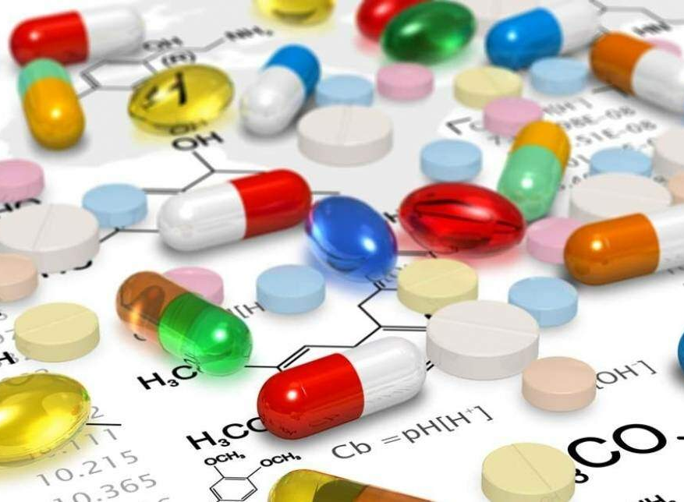



Bacharelado em Enfermagem
Aula 10- Fármacos que atuam no sistema respiratório e TGI
Professora: Gislaine Olescowicz

Slide 3
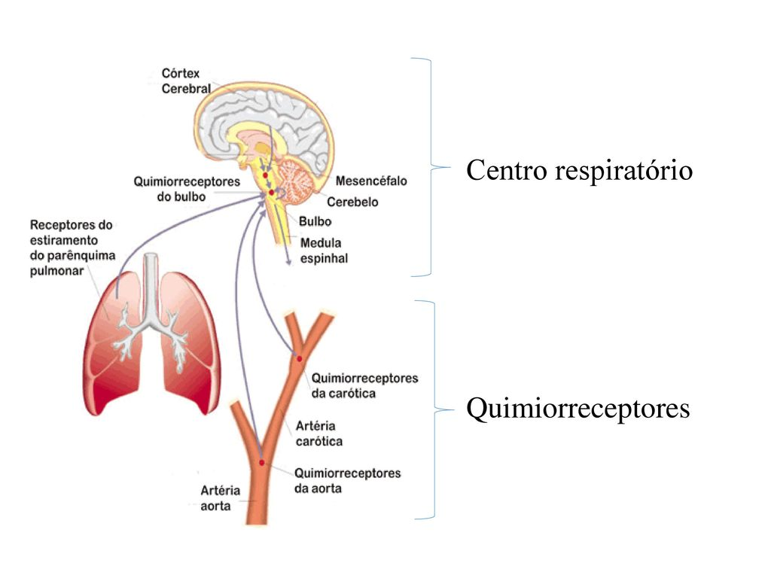
Controle central da respiração
Sensores periféricos
Sensores de O₂ e CO₂

Slide 4
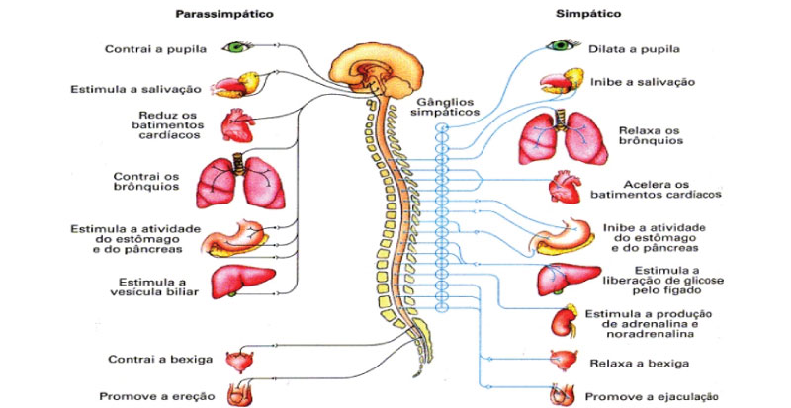
Receptores
Adrenérgicos
β2
Receptores
muscarínicos M3

Slide 5
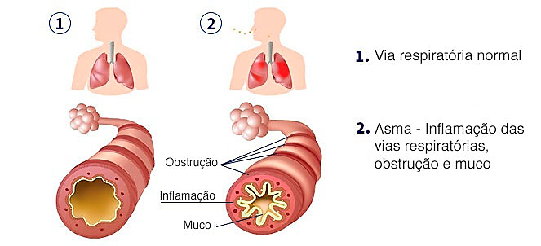
Asma
Doença inflamatória crônica a qual induz a obstrução das vias áreas em reposta à pequenos estímulos irritantes;
O paciente apresenta crises de falta de ar, com dificuldade principalmente na expiração, e pode apresentar crises de tosse;
Inflamação vias aéreas;
Hiper-reatividade brônquica;
Obstrução reversível das vias aéreas;
Fase imediata
Fase
tardia

Slide 6
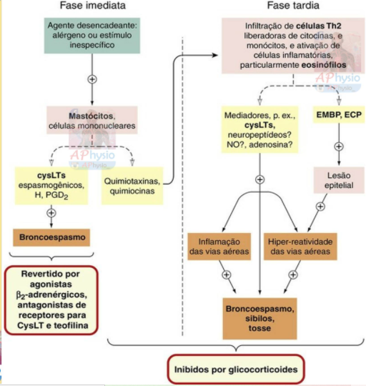
Fases da Asma
Tratamento da asma
- Broncodilatadores
- Anti-inflamatórios
(corticoides)

Slide 7
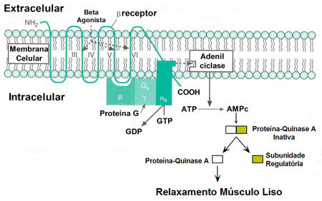
Agonistas β2
- Salbutamol
- Fenoterol

Slide 8
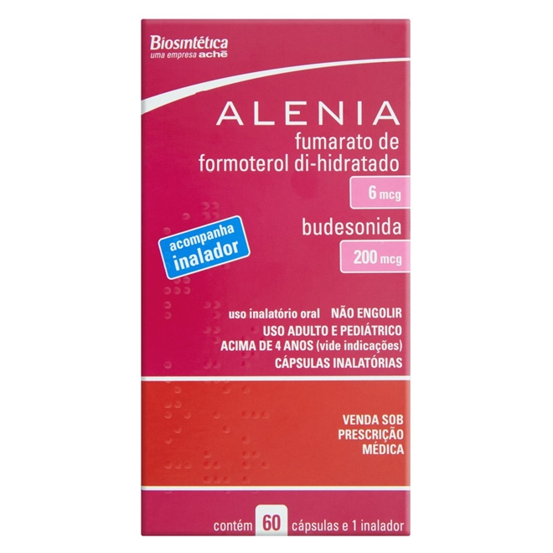
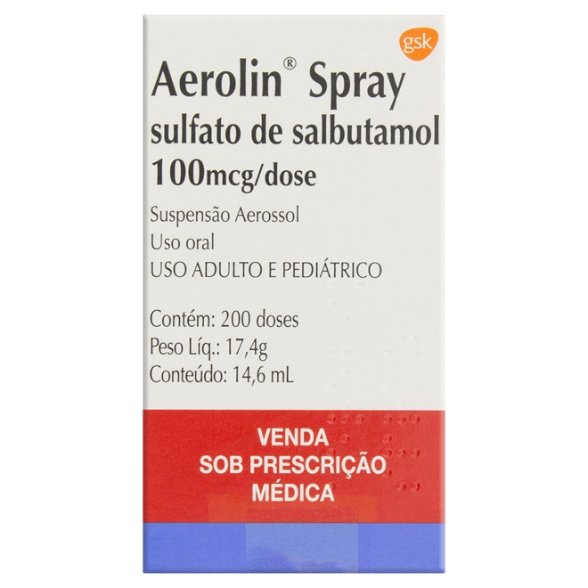
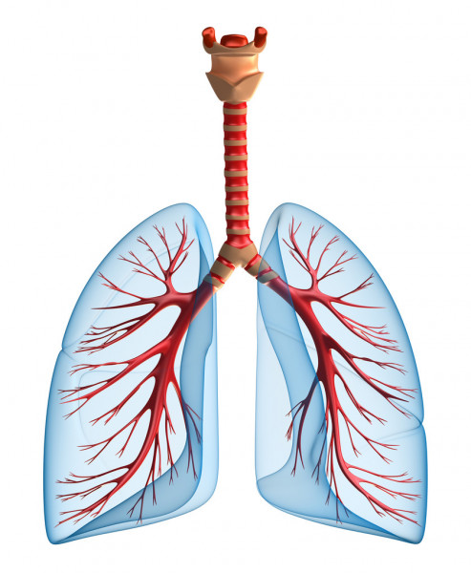
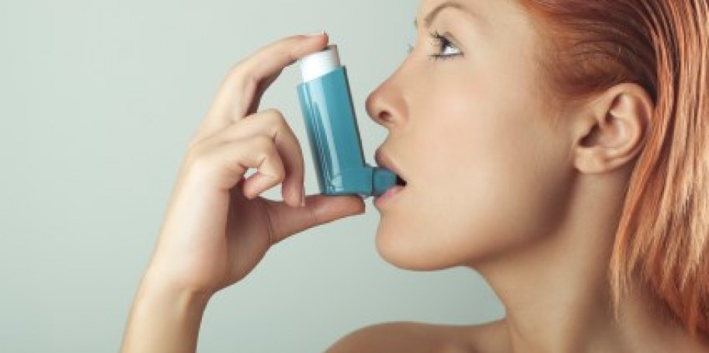
Broncodilatadores
Dilatam os brônquios
Salbutamol e fenterol
Ação curta
Crises

Slide 9
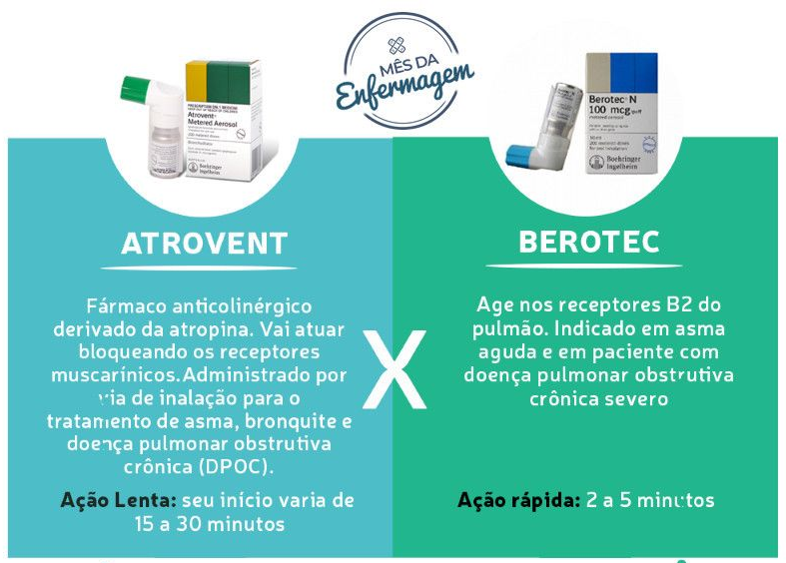
Agonistas β2
+
Anticolinérgico
(antagonista muscarínico)

Slide 10
Fenoterol
(Berotec)
Ipratrópio
(Atrovent)
Agonista
Receptores
Adrenérgicos
β2
Antagonista Receptores
muscarínicos M3

Slide 11
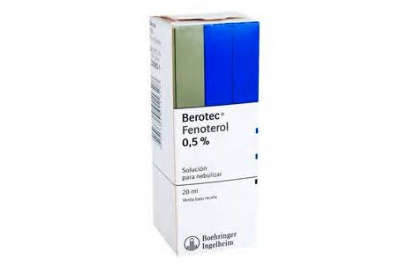
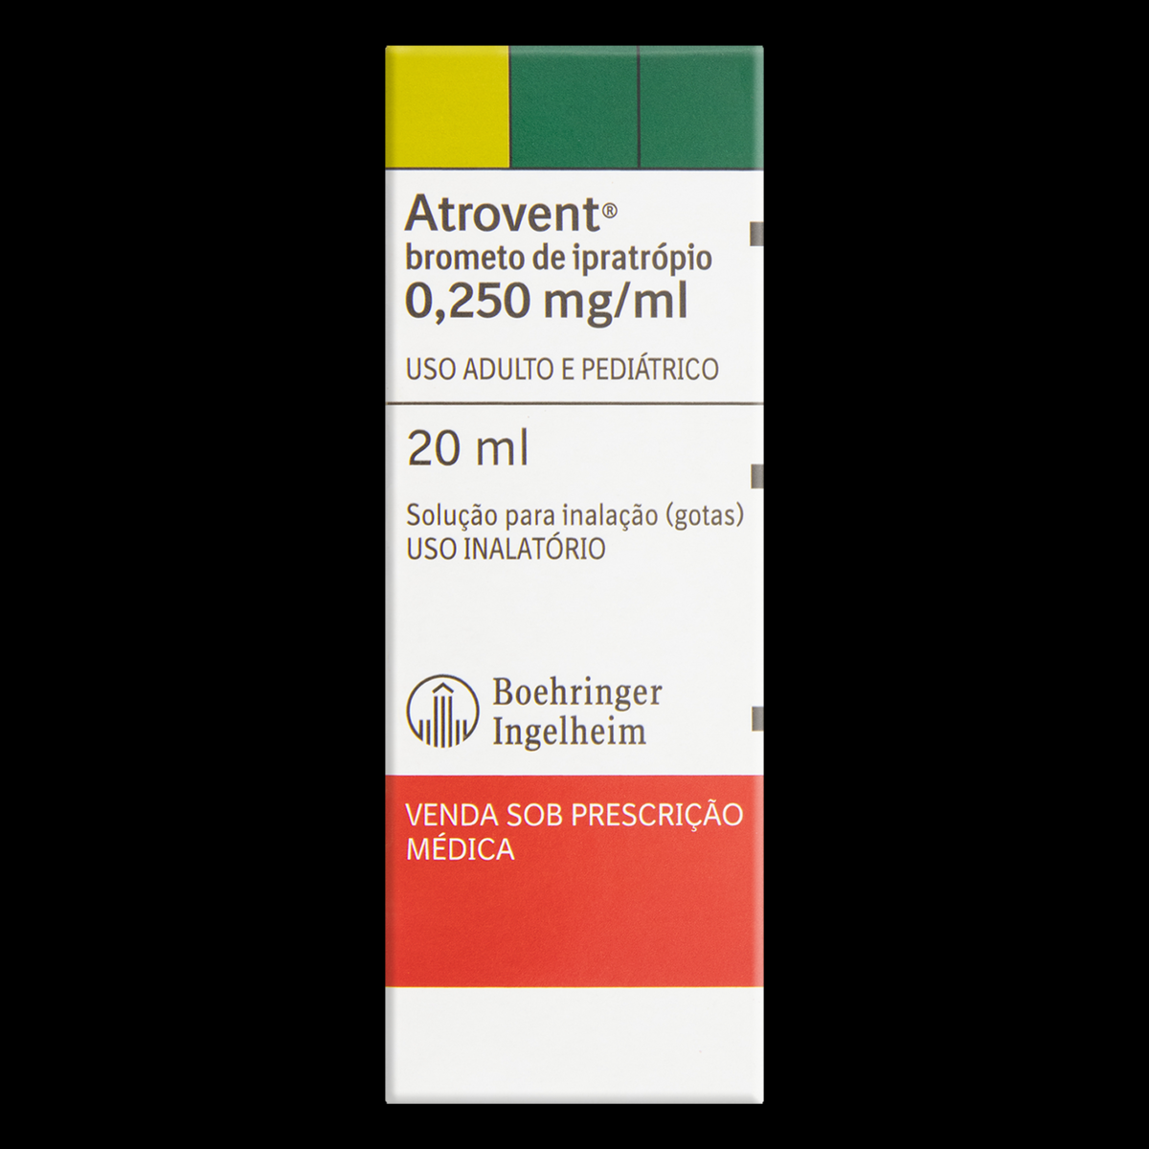
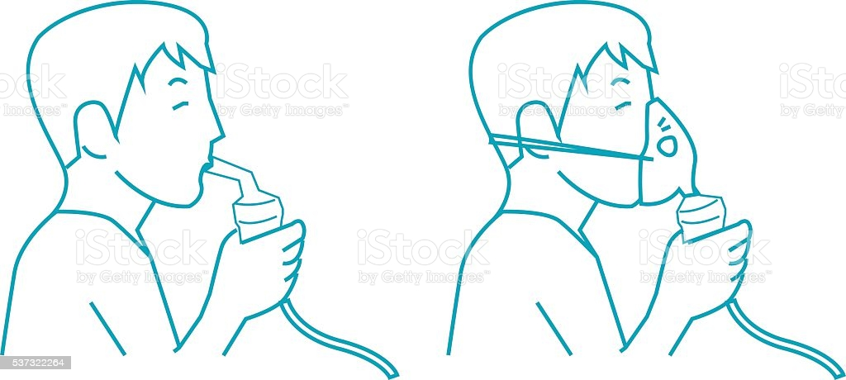
Broncodilatadores
Dilatam os brônquios
Fenoterol
Ipratrópio
Nebulização

Slide 12
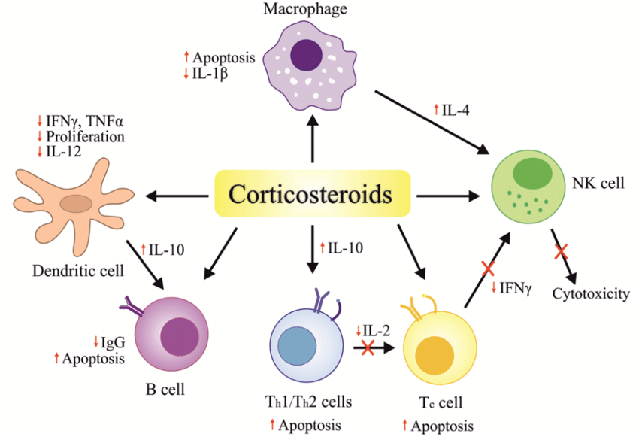
Glicocorticoides
Modulam a resposta imune;
Reduzindo a resposta inflamatória do próprio organismo;
Imunosupressão

Slide 13
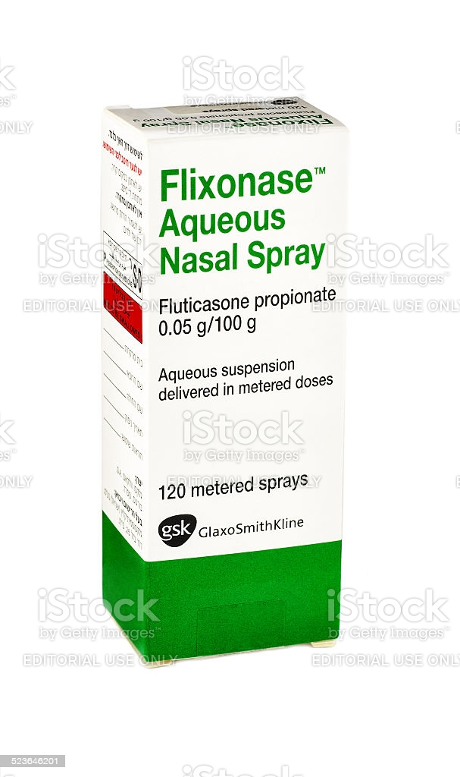
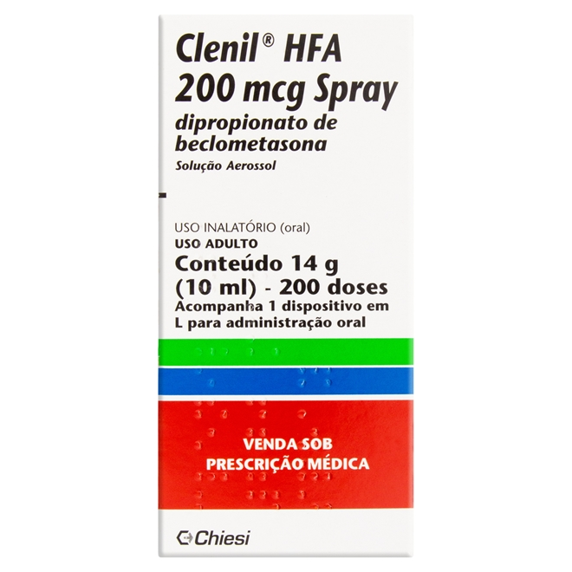
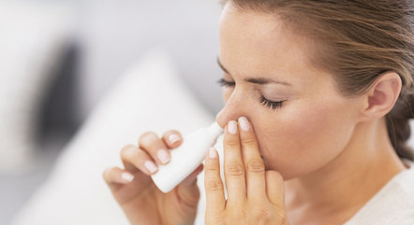
Broncodilatadores
Dilatam os brônquios
Glicocorticoides de ação local
Uso regular
Beclometasona
Fluticonazona

Slide 14
Fases da Asma
Crise
Crônico

Slide 15
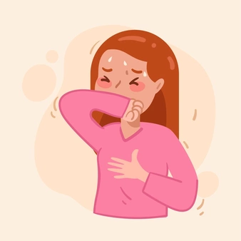
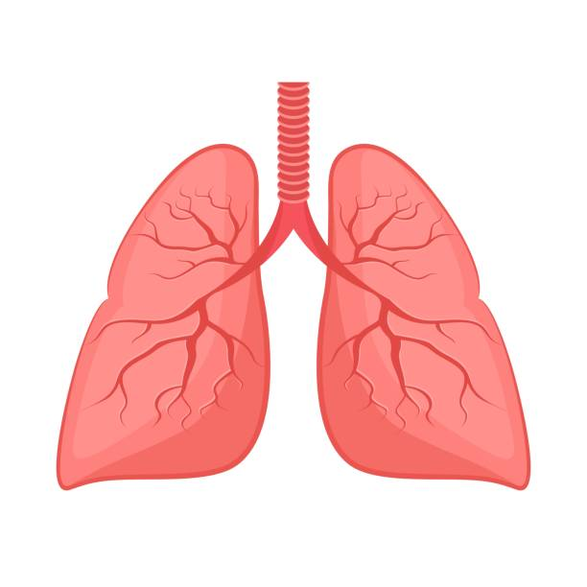
TOSSE
Reflexo de proteção para expulsar agentes nocivos (substâncias ou microorganismos);
Origem no sistema nervoso central (psicológica);
Pode ser um efeito colateral de medicamentos;
Agentes irritantes que podem causar tosse:
Químicos
Inflamatórios
Térmicos
Forma farmacêutica mais utilizada?

Slide 16
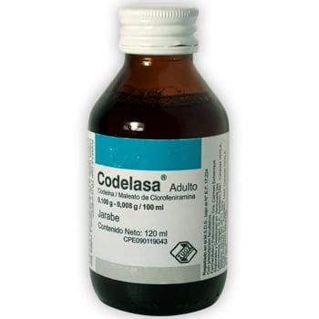
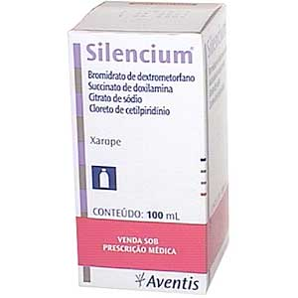
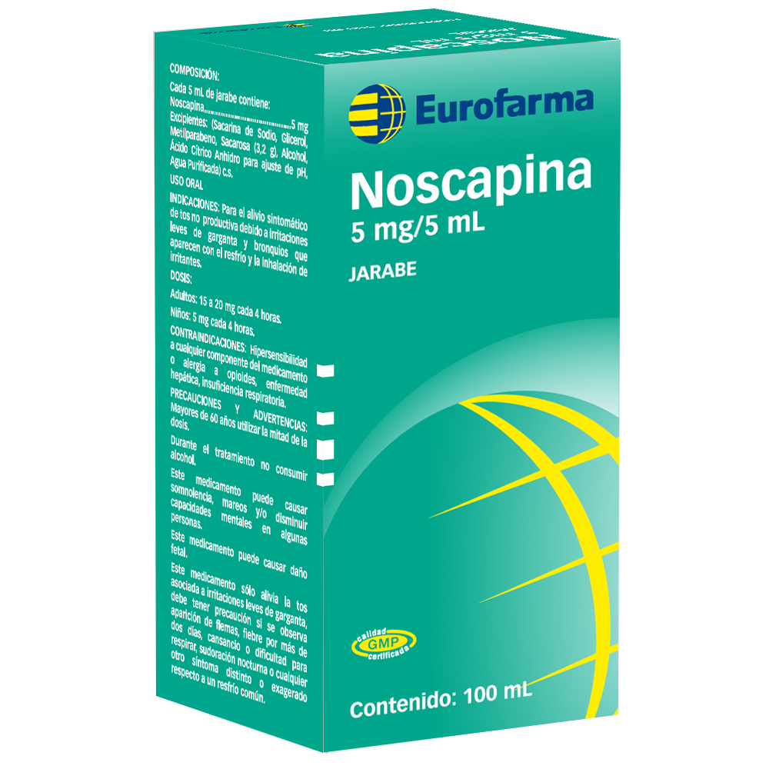
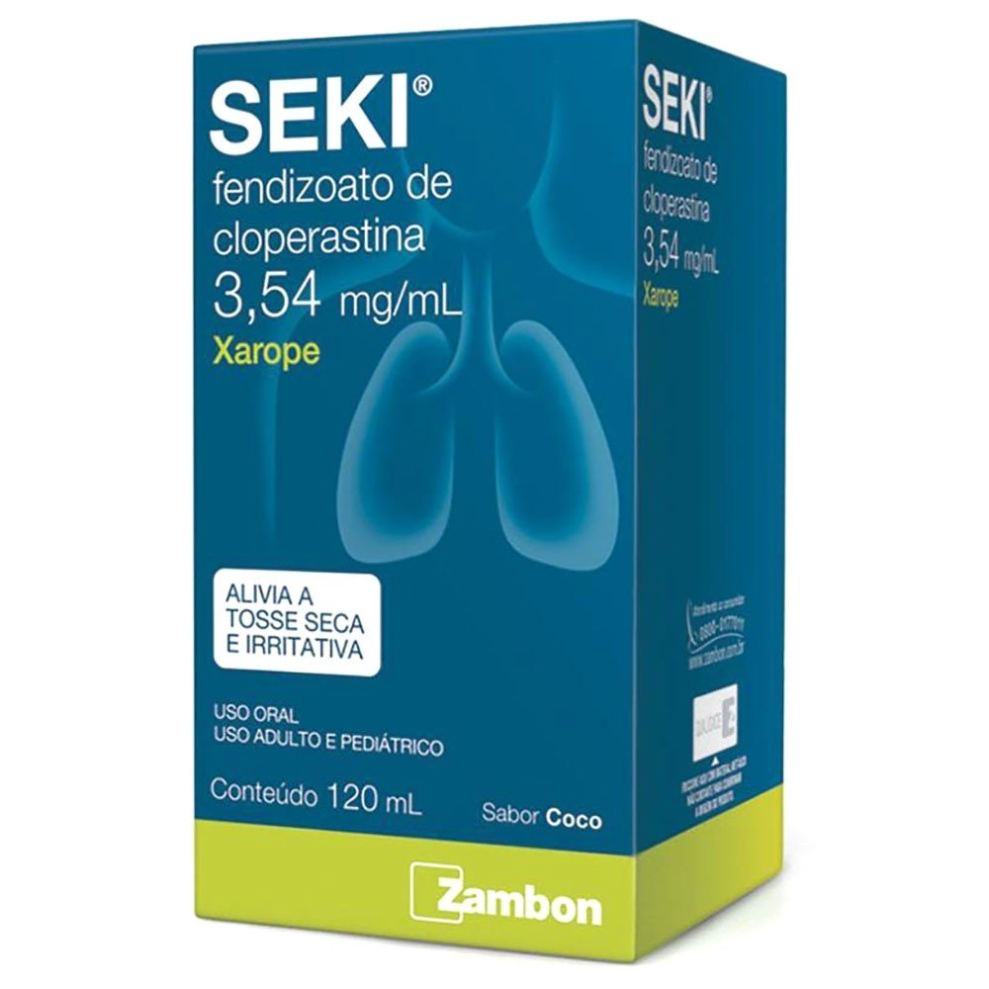
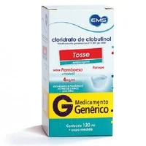
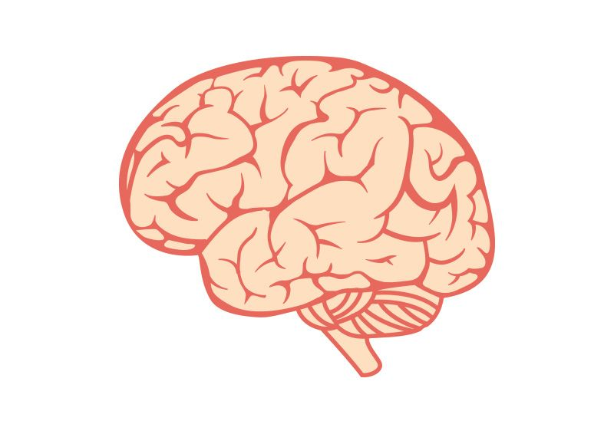
Antitussígenos centrais
Atuam no SNC
Codeína
Dextrometorfano
Noscapina
Cloperastina
Clobutinol
Geralmente mais de 1 principio ativo combinado
nos xaropes

Slide 17
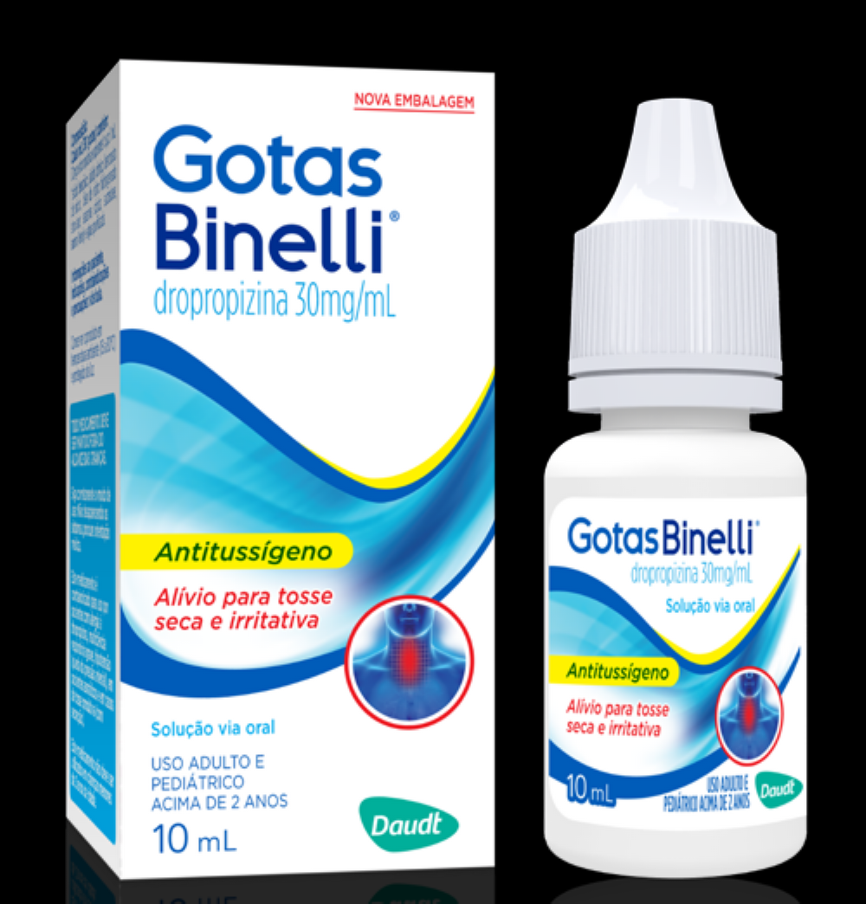
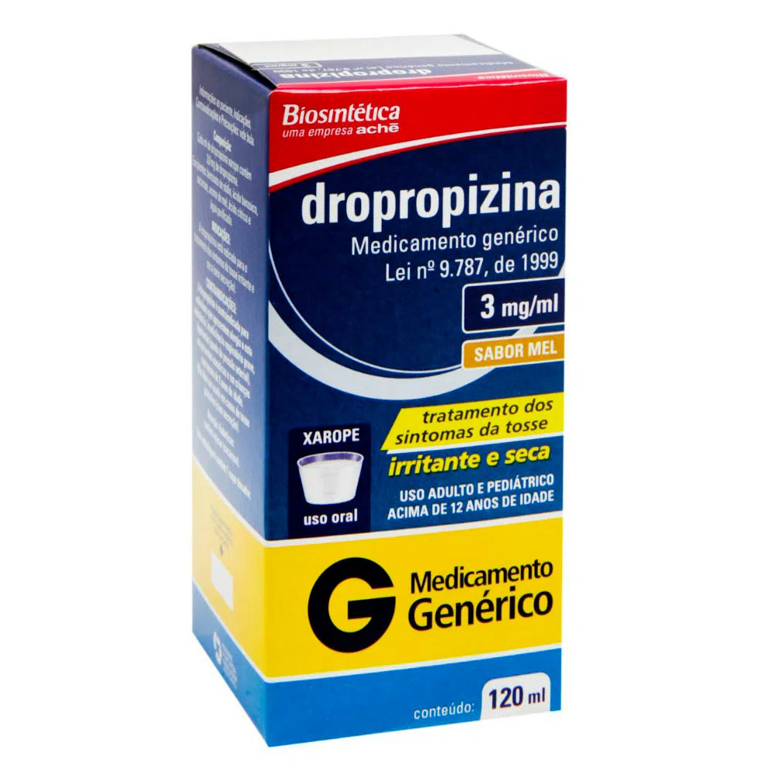
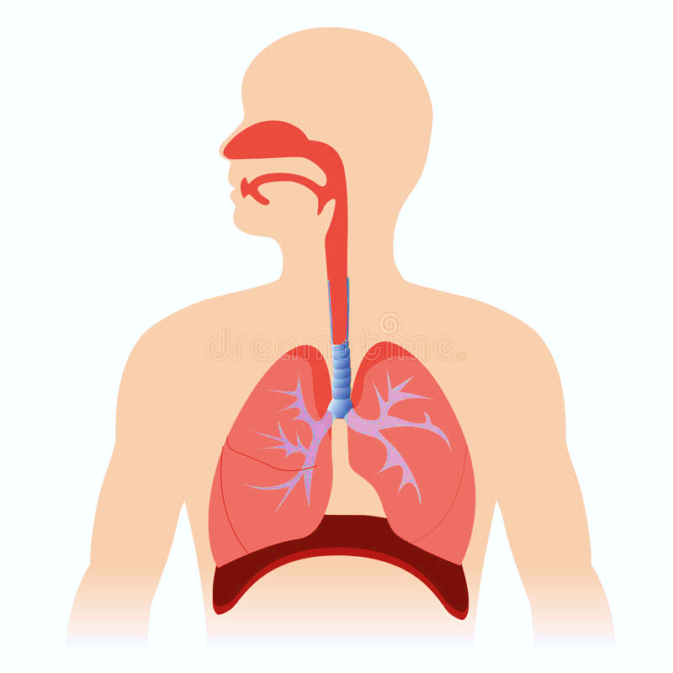
Antitussígenos periféricos
Atuam no local da irritação
Dropropizina
Tosse seca

Slide 18
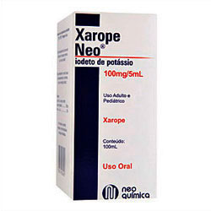
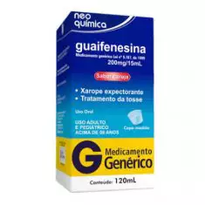
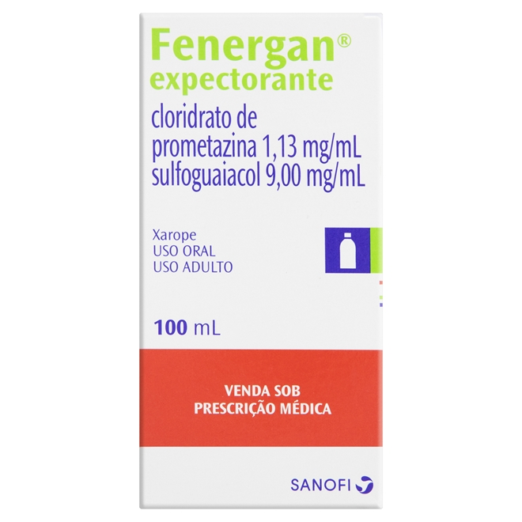
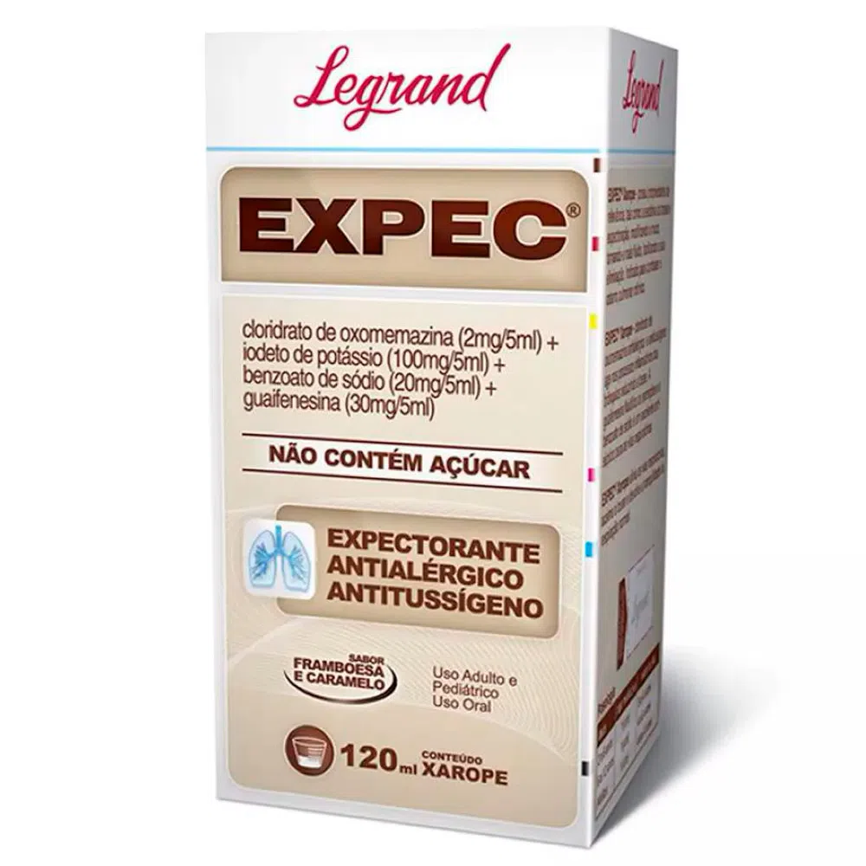
Expectorantes
Ajudam a eliminar o muco
Guainfesina
Iodeto de potássio
Sulfoguaicol
Associações
Tosse produtiva
Não deve ser utilizado antitussígenos!

Slide 19
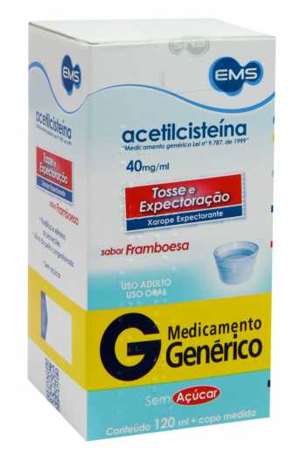
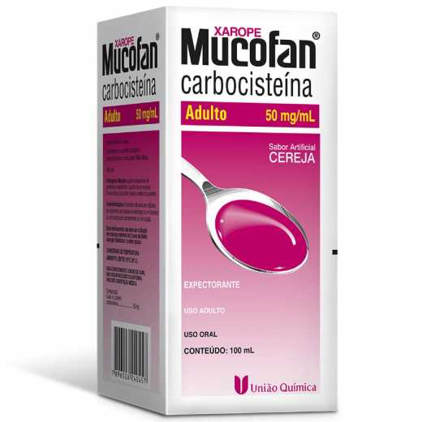
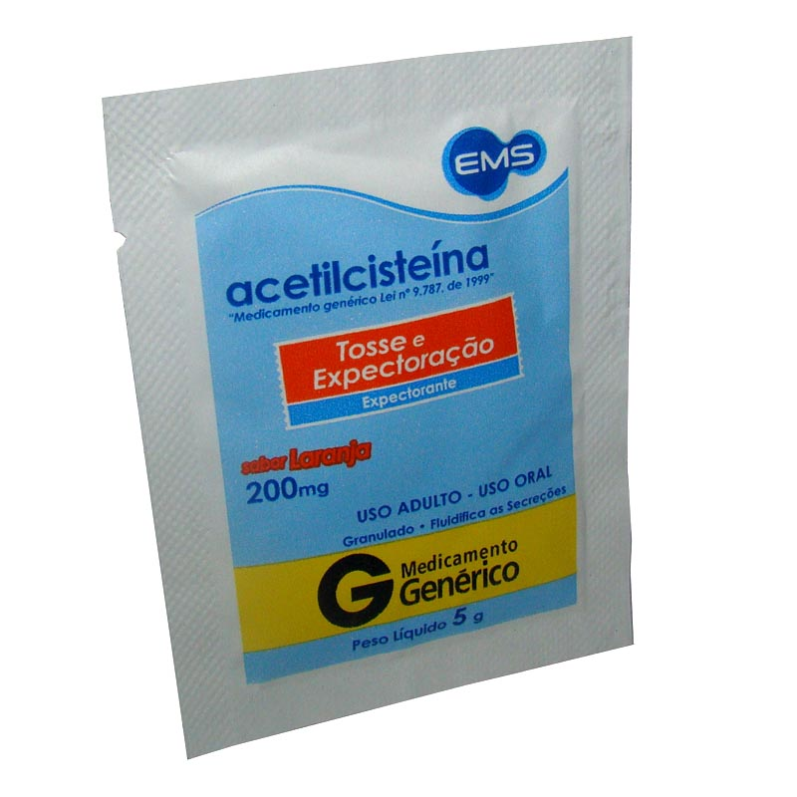
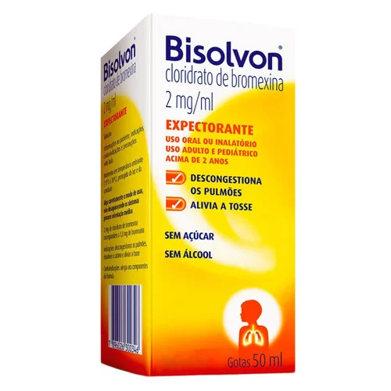
Mucolíticos
Reduzem a aderência do muco
Acetilcisteína
Carbocisteína
Bromexina
Tosse produtiva

Slide 20
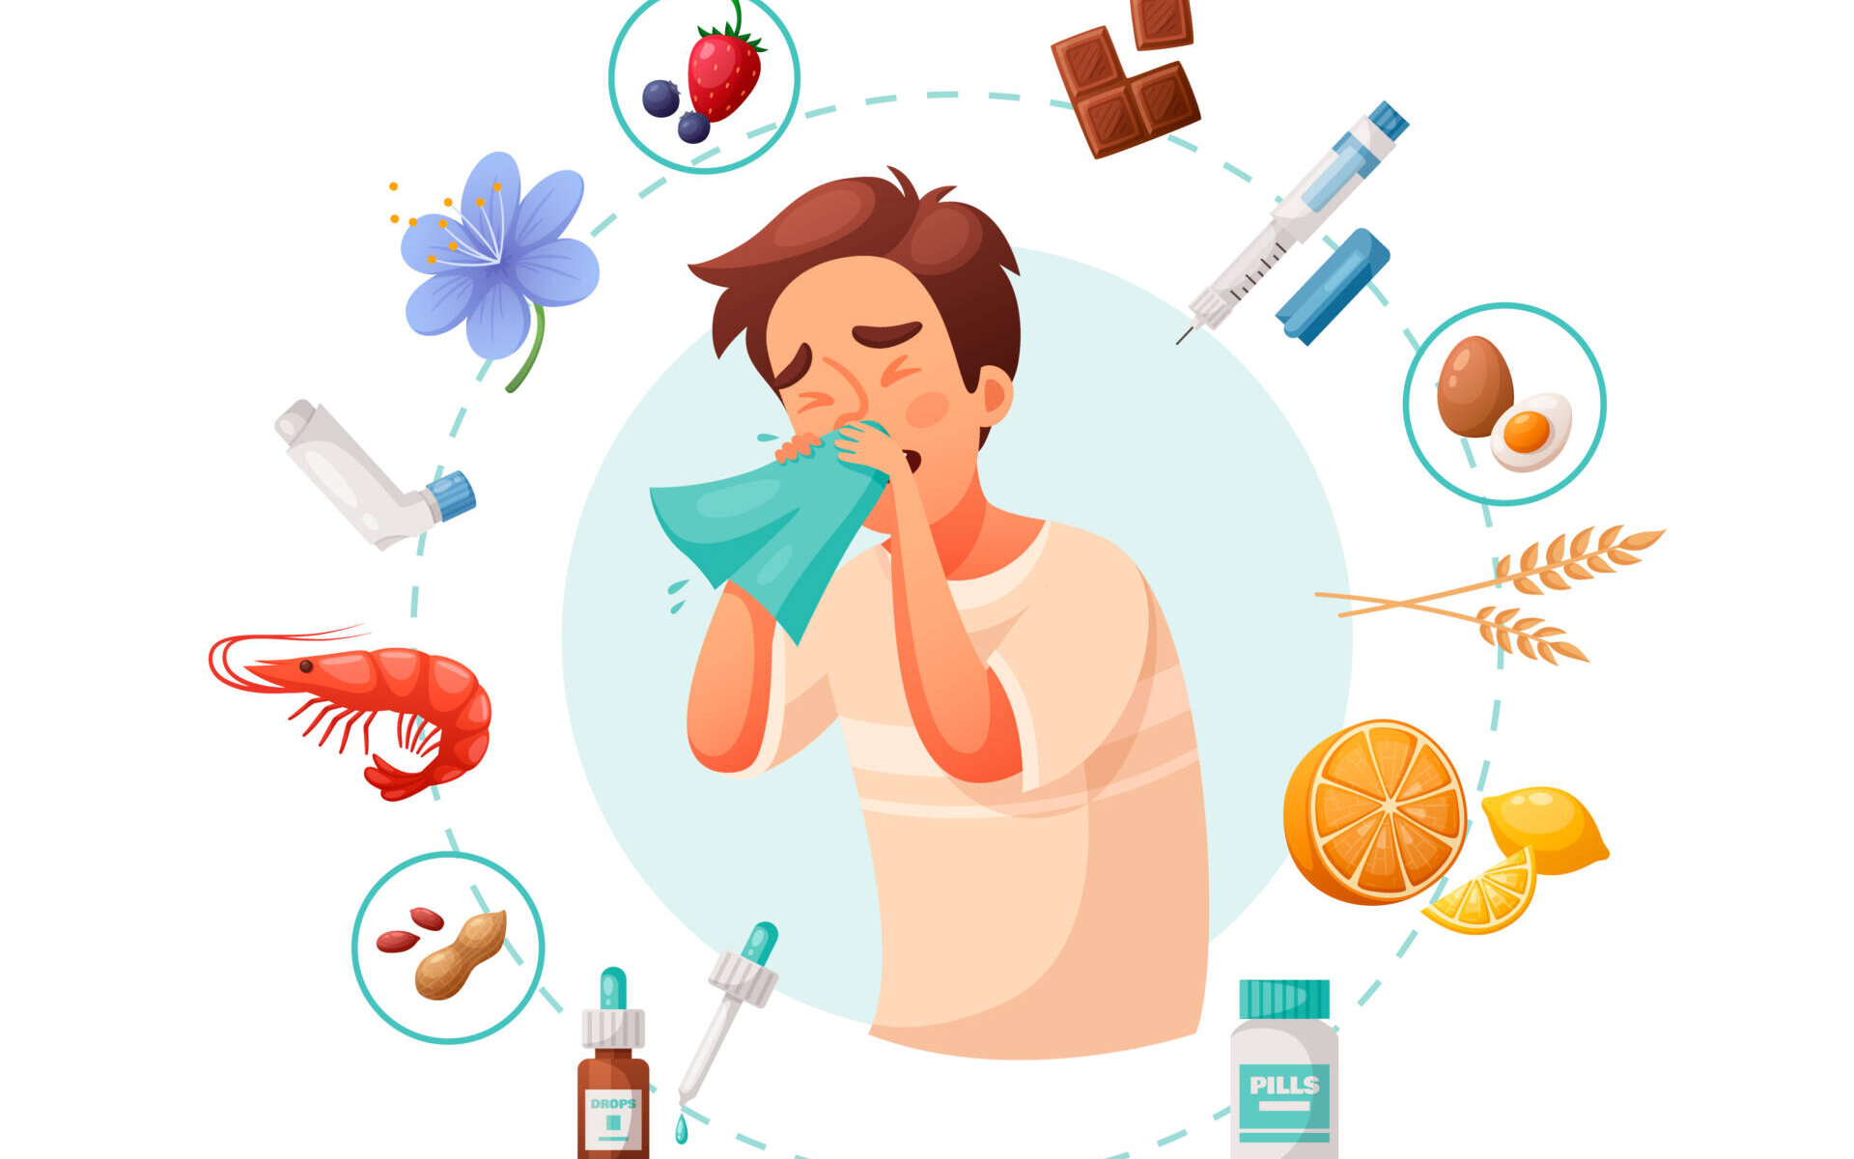
Alergias
A alergia é uma resposta exagerada e excessiva do sistema imunológico contra substâncias diversas que entram em contato com o organismo, seja pela via respiratória, pela via cutânea ou até mesmo por ingestão.
Envolve uma resposta mediada por mastócitos.

Slide 21
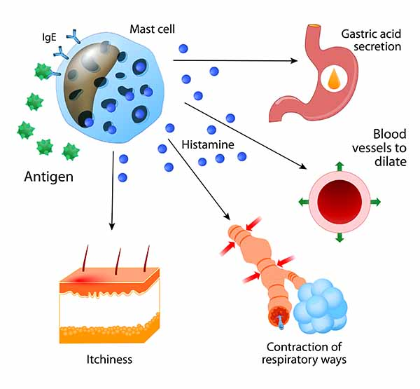
1) O alérgeno provoca a liberação de histamina pelo mastócito;
2) A histamina liga-se aos seus receptores provocando as reações alérgicas.

Slide 22
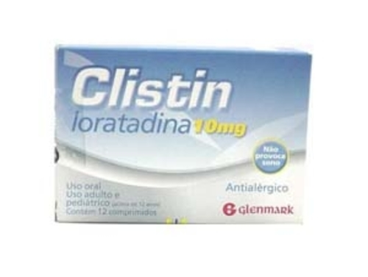
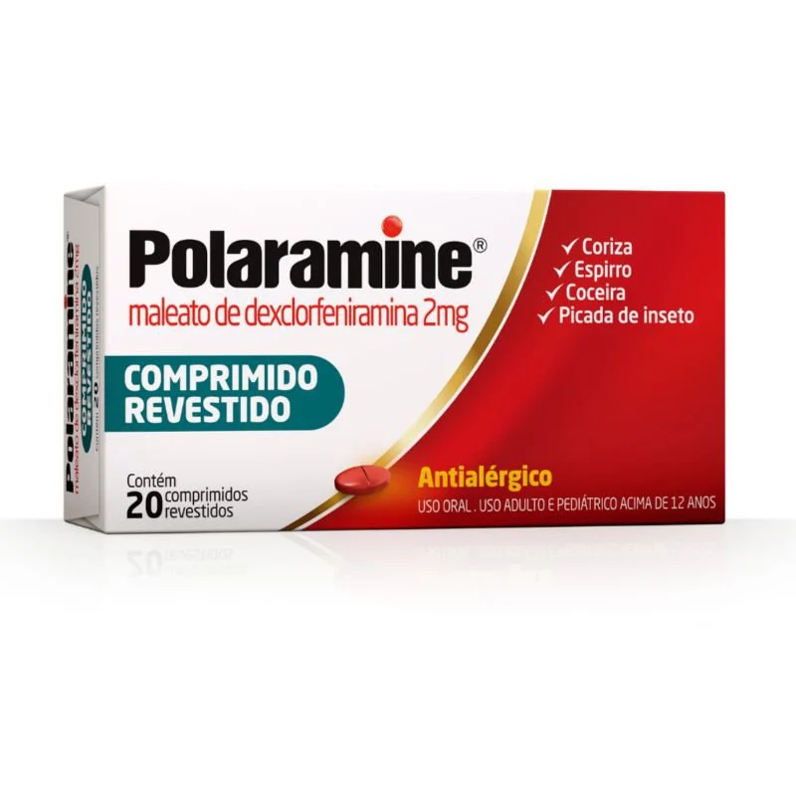
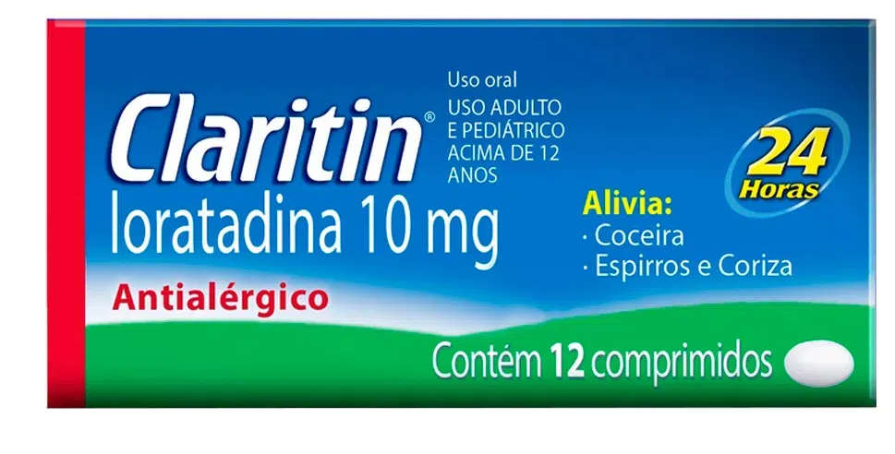
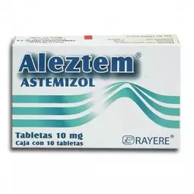
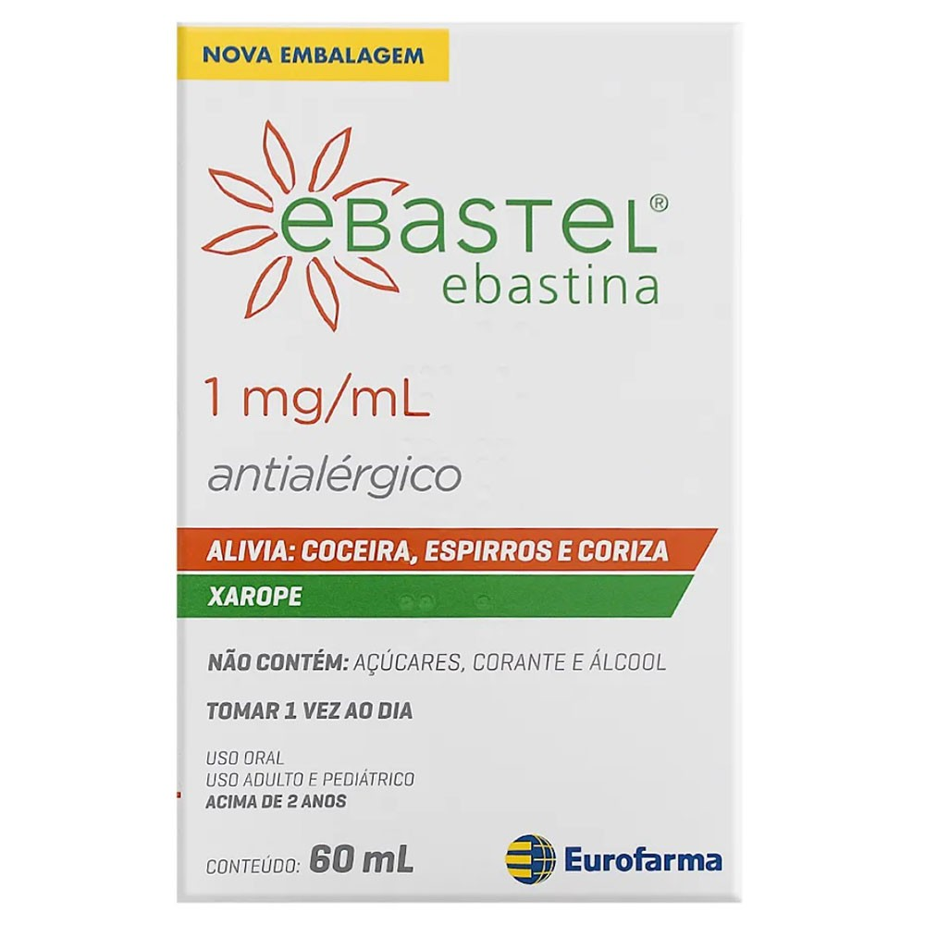
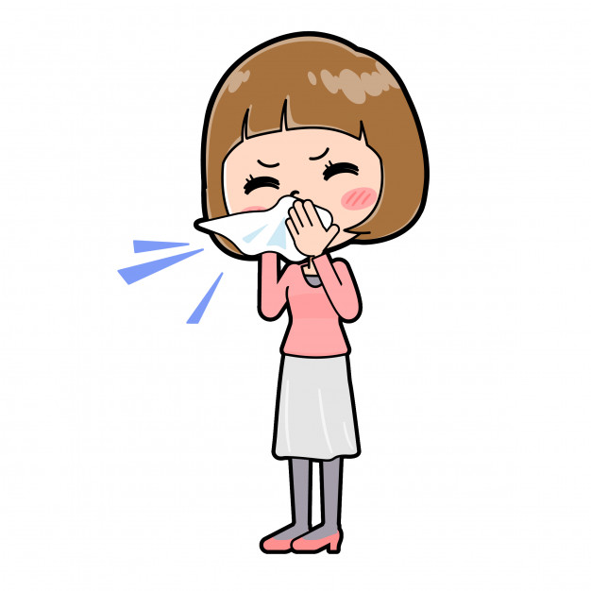
Anti-histamínicos
Antialégicos
- Antagonistas de receptores de histamina H1
Loratadina
Dexclorferinamina
Ebastina
Hismanal
Rinite alérgica

Slide 23
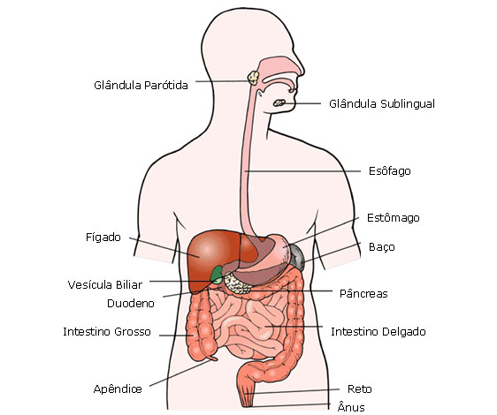
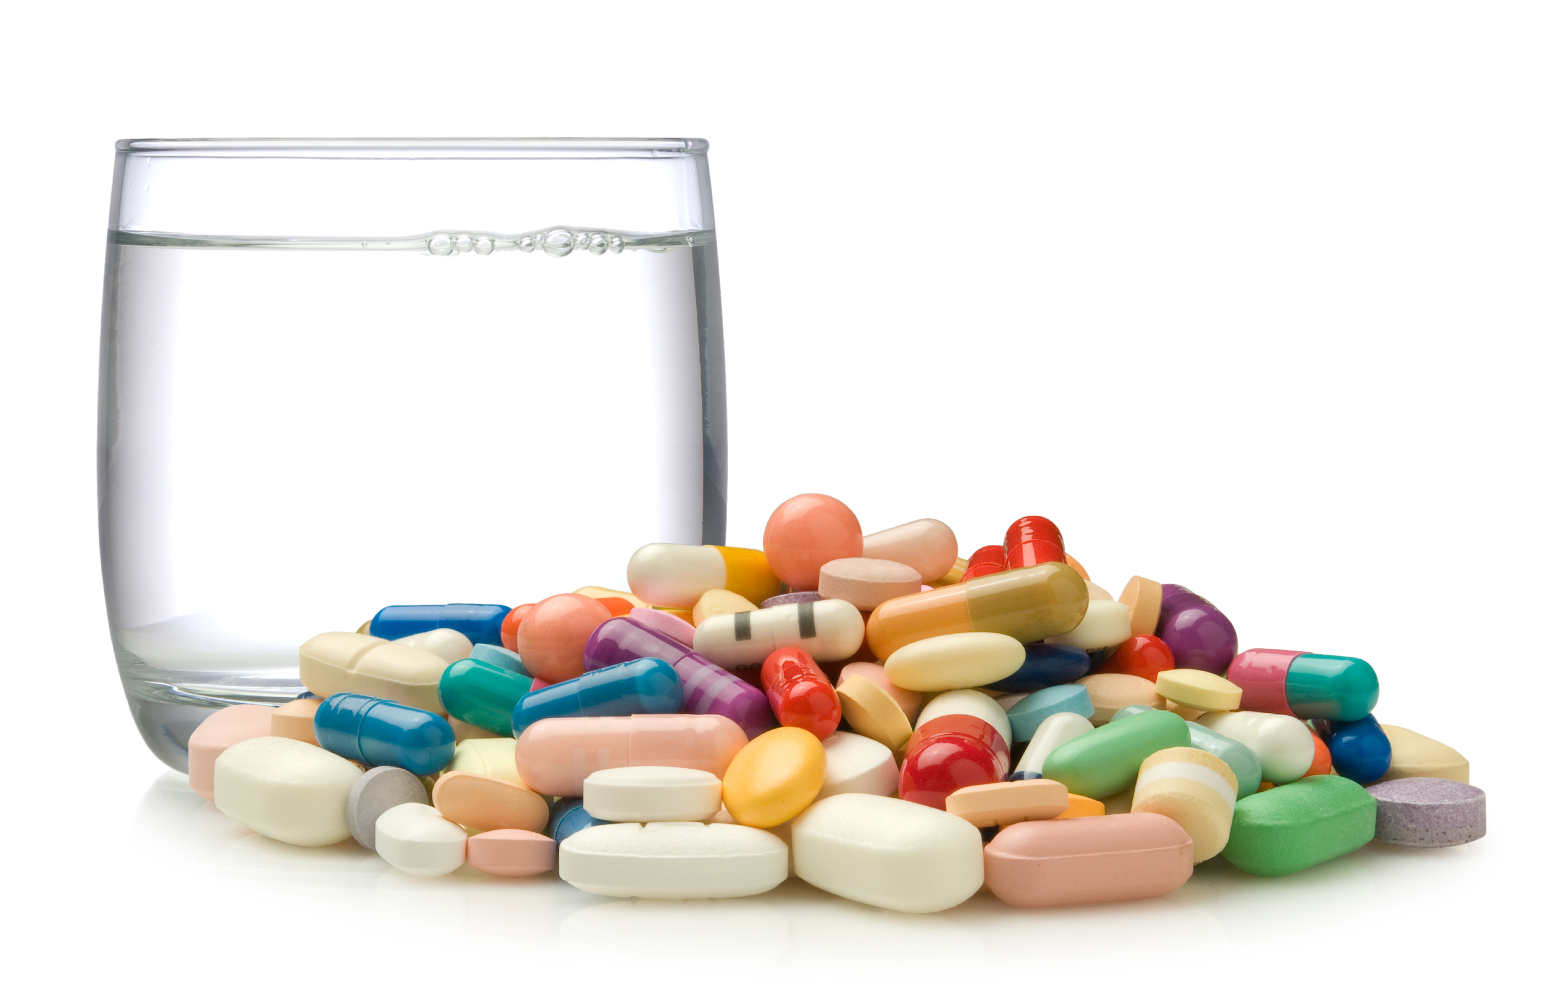
Medicamentos que atuam no sistema Gastrointestinal

Slide 24
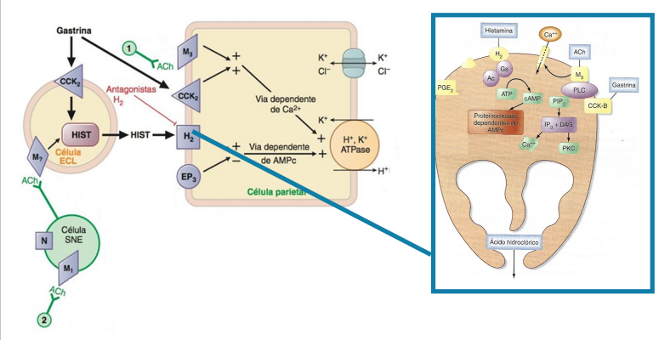
Antagonistas H2
Os receptores de histamina H2 quando ativados pela histamina, promovem a secreção de suco gástrico
- Ranitidina
- Cimetidina

Slide 25
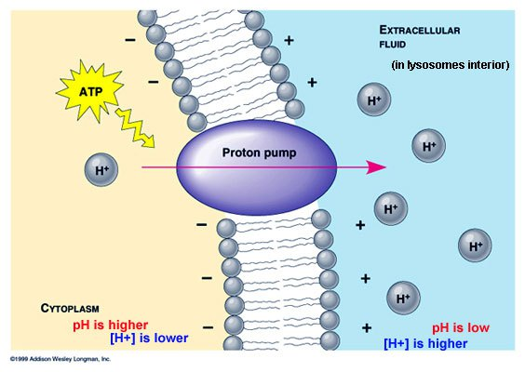
Inibidores da bomba de prótons
Reduzem a secreção de H+ impedindo a acidificação do suco gástrico
-Omeprazol
- Pantoprazol

Slide 26





Anti-úlceras
Redução da produção ou secreção de ácido gástrico
Antagonista de receptores H2 (que estimulam a produção de suco gástrico)
Inibe a formação de suco gástrico
Inibe a formação de suco gástrico
MAIS EFICIENTE

Slide 27







Antiácidos
Neutralizam o ácido do estômago;
Ação física.

Slide 28





Antieméticos
Reduzem náuseas e diminuem a êmese
Metoclopramida
Onsasetrona
Agem no SNC
Bromoprida
Dimenidrinato
Agem no TGI

Slide 29



Laxantes
Facilitam a eliminação das fezes
Formadores de massa
Estimulantes do peristaltismo
Lubrificantes
Podem ser usado via oral ou via retal

Slide 30



Antidiarréicos
Evitam a eliminação excessiva das fezes
Loperamida
Fitoterápico
Loperamida

Slide 31



Antidiarréicos
Evitam a eliminação excessiva das fezes
Simeticona
Dimeticona

Slide 32





Espasmolíticos
Reduzem espasmos do músculo liso
Homatropina
Escopolamina

Slide 33

Espasmolíticos
Reduzem espasmos do músculo liso
Antagonistas muscarínicos

Slide 34
Buscopan
Antagonista receptores
muscarínicos

Slide 35

Trabalho de interações medicamentosas:
Apresentação : (dia)
- Mecanismo de ação
- Interações com medicamentos
- Interações com alimentos
- Descrever porque a interação ocorre.
Andreli Bonk Smentkovski | Diclofenaco sódico
Anna Julia | Paracetamol
Dani | Predinisona
Fernanda Bettini Drozdek | Varfarina
Kelli Carvalho | Sinvastatina
Luciana | Metformina
Mateus | Cinarizina
Sabrina Passerino Wisniewski | Loratadina
Vanessa Chaves D'Oliveira | Codeina
Onde consultar?
https://www.drugs.com/
https://bula.medicinanet.com.br/
Biblioteca A

